Slide 1
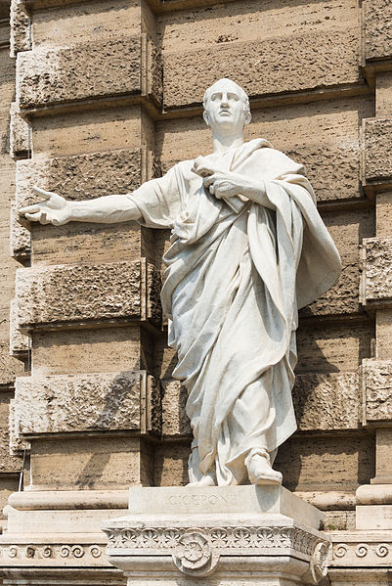
Marcus Tullius Cicero
Praksa

Slide 2
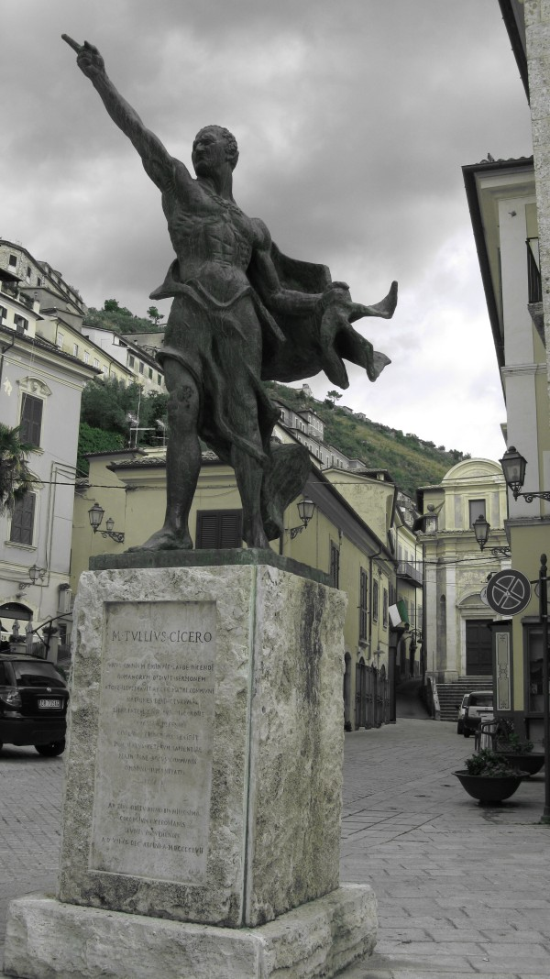
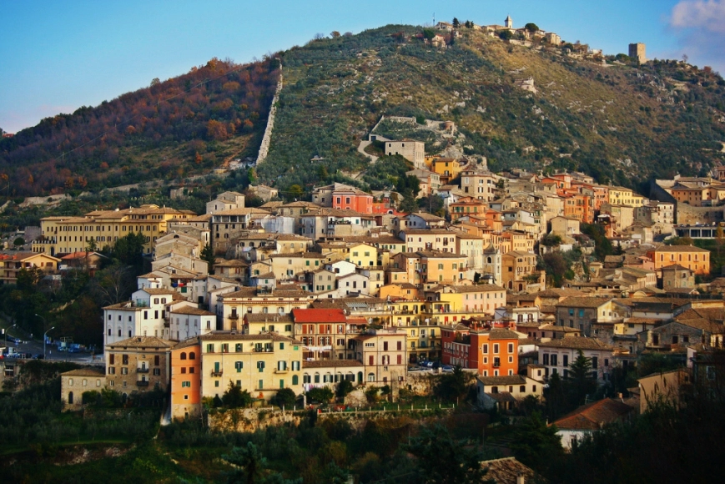
Marko Tulije Ciceron
Rođen 3.I.106. u Arpinu
Homo novus, vitez
Najveći rimski govornik
Atički / azijski stil
Moć govorene i pisane riječi
Izgradnja latinskog jezika
humanitas, qualitas, essentia,…
Izbjegavanje grecizama, hipotaksa,…
http://silvercompasstours.com.au/wp-content/uploads/2015/10/Cicero-front-e1445760477863.jpg
https://alk3r.files.wordpress.com/2014/07/arpino-a-town-near-frosinone-southern-latium-founded-by-the-volsci-in-the-7th-century-bc-it-was-the-birthplace-of-cicero-and-gaius-marius.jpg?w=869

Slide 3
Životni put
Školovao se s bratom Kvintom u Rimu
Retorika: Marko Antonije (143-87) i Lucije Licinije Kras (konzul 95.)
Pravo: Kvint Mucije Scevola Augur i Scevola Pontifik
Filozofija: Fedro (epikurejac), Filon (akademičar), Diodot (stoik)
Književnost i grčki: Aulo Licinije Arhija
81. drži prvi sudski govor (Pro Quinctio); ali karijeru počinje
80. govorom Pro Sexto Roscio Amerino
79-77. na usavršavanju u Grčkoj i Maloj Aziji
zajedno s Tironom

Slide 4
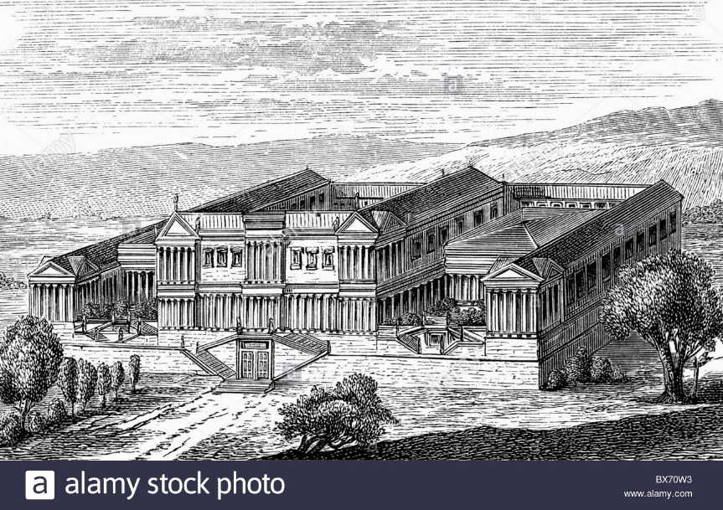
Politička karijera
http://www.alamy.com/stock-photo-cicero-marcus-tullius-31106-71243-bc-roman-politician-his-mansion-33345791.html
Sve službe obavljao čim je bilo
zakonski moguće
Kvestor na Siciliji, edil, pretor…
63.g.pr.Kr. konzul; Katilinina urota
Senatus consultum ultimum; Pater patriae
O fortunatam natam me consule Romam
60. se odbija priključiti trijumvirima i do sljedeće se godine povlači
58. pučki tribun P. Klodije Pulher predlaže zakon protiv smrtne kazne rimskim građanima bez presude > progonstvo
57. se vraća u Rim kao odvjetnik, u Tuskulu se bavi znanstvenim radom (retorikom)
52. g. Klodije je ubijen

Slide 5
51-50. prokonzul u Kilikiji
49.g.pr.Kr. pristao uz Pompeja
Sin mu se borio u Pompejevoj vojsci
Cezar ga je pomilovao 48. nakon Farsala pa se opet povlači u bavljenje književnošću
47.g.pr.Kr. razveo se od žene Terencije i oženio mladom Publilijom, a 45. mu umire kći od posljedica porođaja
Nakon Cezarove smrti podupire Oktavijana
44/43. In Marcum Antonium orationes Philippicae
Zadnji primjer slobodnog političkog govora
7.XII.43. uhvatili su ga Antonijevi pristaše u Formijima kad je htio otploviti u Makedoniju
odrubili mu glavu i odrezali ruke te ih izložili na rostri na Forumu

Slide 6
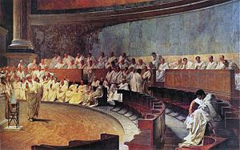
Opus
Retorika:
teoretska djela
govori
Filozofski spisi
Korespondencija
Poezija:
De consulatu suo libri tres, De temporibus suis, razne pjesme (neoteričke)
Prijevodi:
Φαινόμενα, ep Arata iz Sola (310–240); Ksenofontovo djelo Οἰκονομικός, Demostenovi govori, Platonovi dijalozi

Slide 7
Govori
Od 88 sačuvano ih je 58
Zapisivao ih je i priređivao (Marko Tulije) Tiron (umro c.4.g.pr.Kr.), a nakon Ciceronove smrti ih je i objavio
Počeci stenografije (notae Tironianae)
Pro Milone
Sudski i politički

Slide 8
Sudski Politički
Pro Quinctio (81.), Pro Sexto Roscio Amerino (80.), Pro Q. Roscio Comoedo (77.), Pro Tullio (71.), Divinatio in Caecilium (70.), In Verrem (70.), Pro Fonteio (69.), Pro Caecina (69.), Pro Cluentio (66.), Pro Rabirio Perduellionis Reo (63.), Pro Murena (63.), Pro Sulla (62.), Pro Archia poeta (62.), Pro Antonio (59.), Pro Flacco (59.), Pro Sestio (56.), In Vatinium testem (56.), Pro Caelio (56.), Pro Balbo (56.), Pro Plancio (54.), Pro Rabirio Postumo (54.)
Pro lege Manilia ili De imperio Cn. Pompei (66.), In toga candida (+64.), De lege agraria contra Rullum (63.), In Catilinam I-IV (63.), Post reditum in Quirites (57.), Post reditum in Senatu (57.), De domo sua (57.), De haruspicum responsis (57.), De Provinciis consularibus (56.), In Pisonem (55.), Pro Milone (52.), Pro Marcello (46.), Pro Ligario (46.), Pro rege Deiotaro (46.), Orationes in Antonium habitae XIV sive Philippicae (44.)

Slide 9
Pisma
Preko 800, podijeljena u 4 zbirke
Ima i tuđih; 68. – 43.g.pr.Kr.; historia contexta eorum temporum
Većinom pisana iz progonstva i službi izvan Rima
Nisu bila namijenjena objavljivanju: razgovorni(ji) jezik
Epistulae ad Quintum fratrem
3 knjige, 27 pisama
Epistulae ad familiares
16 knjiga, ženi i djeci i mnogima drugima
Epistulae ad Atticum
16 knjiga Titu Pomponiju Atiku
Epistulae ad Brutum
2 knjige, Marku Brutu

Slide 10
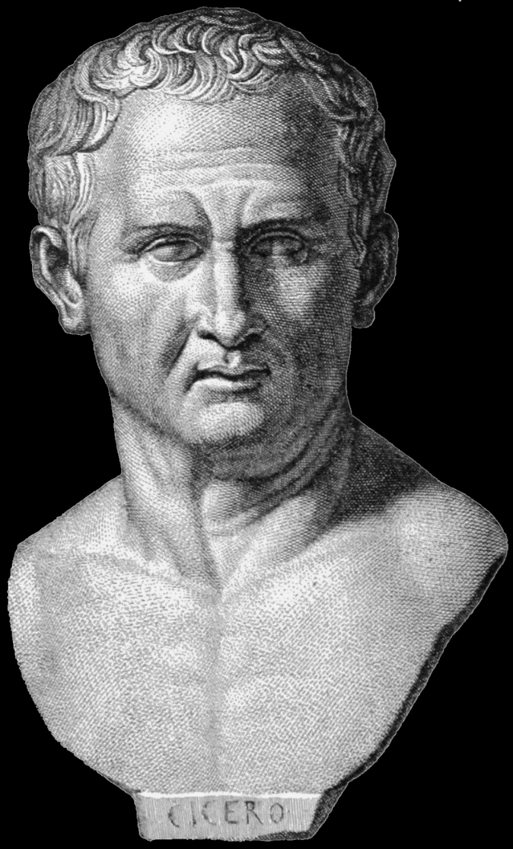
Marcus Tullius Cicero
TEORIJA
https://en.wikipedia.org/wiki/Cicero#/media/File:Cicero.PNG

Slide 11
Teorijska su djela pisana u zatišjima Ciceronove političke aktivnosti
55., 51. i 46-44.g.pr.Kr.
Nisu sva djela u potpunosti očuvana, a neka su izdavana nakon smrti
Lovljenje ravnoteže između modernizacije (i helenizacije) i očuvanja tradicije (mos maiorum)
Stvaranje temelja za rimsku vladajuću klasu (boni)
oni se školuju i brinu za dobrobit države; pluralizam životnih stilova
politika i religija, humanitas (tolerancija, pristojnost,…)
U filozofiji je eklektik, naginje mlađoj akademiji i skepticizmu
Osnovna namjera je na jasan način obrazovanim Rimljanima prikazati glavne grčke filozofske sustave i njihov stav u konkretnim pitanjima koja su bila Rimljanima zanimljiva
Popularizirao grčku filozofiju u Rimu i stvorio filozofsku terminologiju
Forma dijaloga

Slide 12
Retorika
De inventione (c. 86): kratka rasprava o pronalaženju tema
spoj rječitosti i obrazovanosti (sapientia) < Rhetorica ad Herennium
De oratore ad Quintum fratrem libri III (55.)
Dijalog o idealnom govorniku, problemima sastavljanja govora, naobrazbe i morala govornika, nastupu i moći uvjeravanja…; smješten u 91.g.pr.Kr. (prije početka sukoba i krize države)
De Partitione Oratoria Dialogus – udžbenik u obliku pitanja i odgovora za sina Marka
Brutus sive De claris oratoribus (46.) – dijalog posvećen aticistu Marku Brutu
“povijest” govorništva, spomen mnogih grčkih i rimskih govornika i njihovih djela, pomirba aticizma i azijanizma
De optimo genere oratorum (46.) – nedovršena rasprava o pravom aticizmu

Slide 13
Orator ad Marcum Brutum (46.)
prikaz idealnog govornika i uporabe ritma u prozi
3 cilja govorništva: probare, delectare i flectere
3 stilska registra: niski, srednji i uzvišeni ili „patetični”
Topica (44., napisao ga na putu u Grčku)
Prema Aristotelu, tehnika iznalaženja građe, pronalaženja tema
Topoi = mjesta pogodna za sve teme i discipline (pjesništvo, politika, retorika, filozofija itd.)
*************************************************************
Izgubljena prozna djela (većinom filozofska):
Utjeha (Consolatio, 45. g., nakon smrti kćeri)
Hortenzije (Hortensius, 45.; poticaj na filozofiju)
Pohvala Katonu (Laus Catonis, 45)
O slavi (De gloria, 44), O vrlinama (De virtutibus), O proricanju augura (De auguriis), O svojim namjerama (De consiliis suis)
Geografsko djelo (Chorographia?)
O zanimljivostima (Admiranda)

Slide 14
Filozofija
De re publica (54-51.) u 6 knjiga
Platonovski dijalog; rekonstruira idealno društveno uređenje (Scipionovo doba, 129.g.pr.Kr.), lik princepsa
Sačuvano samo nekoliko fragmenata: Somnium Scipionis (blaženstvo velikih državnika nakon smrti)
De legibus (52.) u 5 knjiga o dobrim i lošim stranama rimskog zakonodavstva i različitim filozofskim stajalištima
Paradoxa Stoicorum (46.), posvećeno Marku Brutu
Academica priora (2 knjige) i posteriora (4 knjige) – o epistemiologiji u dijalogu
De finibus bonorum et malorum lib V. (45.), Marku Brutu, 3 dijaloga u 5 knjiga
bavi se etičkim problemima i sukobom raznih filozofskih škola po pitanju svrhe (τέλος) čovjeka i ljudskog života
Pomirba epikurejskog i stoičkog učenja

Slide 15
Tusculanae disputationes lib. V (45-44.), Marku Brutu
dijalog o etičkim pitanjima: što je nužno za ljudsku sreću
1. preziranje smrti, 2. podnošenje boli, 3. ublažavanje tuge, 4. o ostalim duševnim nemirima, 5. samodostatnost vrline za sretan život?
Religioznim i teološkim temama (vjera i praznovjerje) bavi se u 3 dijaloga:
De divinatione (2 knjige), De natura deorum (3 knjige) i De fato
De officiis lib. III (44.), posvećeno sinu Marku (na studiju u Ateni)
prema stoiku Panetiju, pedagoški
govori o dužnostima svakog čovjeka prvenstveno s etičkog aspekta; o korijenima krize u rimskom društvu; o časnom i korisnom, o samokontroli i nagonima
razvijanjem vrlina vladajući pridonose općem dobru države

Slide 16
Cato Maior sive De senectute (44.), posvećen Atiku
Ovdje i u Republici Katon je točka stabilnosti u nestalnim vremenima, vjernost tradiciji
Ispreplitanje političkog angažmana i radne dokolice (otium)
Događa se 150.g.pr.Kr.
=> ita vixi, ut non frustra me natum existimem, ut ex vita ita discedo tamquam ex hospitio, non tamquam e domo. Commorandi enim natura devorsorium nobis, non habitandi dedit.
Laelius sive De amicitia (44.), posvećen Atiku
Dijalog u 129.g.pr.Kr. o naravi i vrijednosti prijateljstva, ne samo u smislu političkih veza

